Slide 1
ImageNet Classification with Deep Convolutional Neural Networks
Alex Krizhevsky, Ilya Sutskever, Geoffrey E. Hinton
University of Toronto
Notes:
本文训练了一个深度卷积神经网络进行ImageNet LSVRC-2010图片分类比赛(1000各类别，共120万高质量标注的图片)，在top1测试场景下错误率37.5%，在top-5测试场景下错误率17.0%，远小于之前最好的结果。 网络的大体结构：6000万个参数、65万个神经节点、5个卷积层、几个最大值池化层(max-pooling layers)、3个全连接层、最后还有一个1000个类别的多分类softmax层。 本文为了加快计算，使用了非饱和神经元(non-saturating neurons)和GPU；为了减少全连接层的过拟合，使用了dropout。 此外，我们还提供了该模型的一个变体，该变体在ImageNet LSVRC-2012上达到15.3%的top-5错误率，远低于之前最好的方法(26.2%)。

Slide 2
1、引言
目前，機器學習方法在圖像識別領域獲得了充分的應用，但現在用於圖像識別研究的數據集都太小了(1萬量級)，比如：NORB，Calthech-101/256，CIFAR-10/100.在這種小數據下，一下簡單的模型加數據就能取得相當好的效果，例如在MNIST數據集下的識別誤差率已經達到人類水平。
現實中的識別問題不是這麼容易的，需要用更大的數據集才能證明模型的有效性。人們已經意識到小數據集的缺點，更大的數據集有LableMe(10萬張圖片)、ImageNet(1500萬張圖片，超過2200個類別)。

Slide 3
2、圖像識別與CNN
需要一個具有更強學習能力的模型以應對大數據的場景。當然，即使是像ImageNet這麼大的數據集，仍然無法覆蓋真實場景，所以我們需要借助一些先驗知識來彌補這方面的不足。
常用的關於圖像的兩個先驗知識：統計穩定性(像素值都在0-255的範圍內)和局部相關性(圖像局部像素相似)。此外，一些CNNs模型還會改變圖像的深度和寬度。
相對於全連接網絡，CNNs的參數更少，更容易訓練，同時保證模型的有效性不受影響。

Slide 4
GPU帶來的算力提升
儘管CNNs減少了模型的計算量，但它對算力的要求還是很大。幸運的是，目前的GPUs對2D卷積計算做了優化，解決了算力不足的問題。

Slide 5
本文的貢獻
訓練了一個大型神經網絡，在ImageNet比賽中取得最好的結果
使用GPU進行編碼
本文用了一些新穎的方法提高模型有效性，減少訓練時間
有了幾個有效的方法降低過擬合
最後的網絡機構有5個卷積層和3個全連接層，卷積層參數數量只佔中數的1%，而且減少卷積層層數會影響模型的識別準確率。

Slide 6
補充
模型的大小受制於GPU的顯存。本文用的是GTX 580 3GB，以後隨著GPU容量的提升，本文模型可以有更大的改進空間。

Slide 7
2、數據集
ImageNet
圖片數量：1500萬
類別數量：22000
圖片來源：網上人工標註的

Slide 8
ILSVRC-2010圖片子集 (2010 ImageNet視覺識別大賽)
圖片數：120萬張訓練圖片，5萬張驗證圖片，15萬張測試圖片
類別：1000

Slide 9
ILSVRC-2012圖片子集
與2010相比，他的測試集標籤是不公開的
評價指標：top-1和top-5測試場景的準確率

Slide 10
圖片處理
ImageNet中的圖像分辨率不統一，應用於本文模型之前需先做圖片大小的規整，將圖片降採樣為256×256像素，具體如下：
對給定圖像，先縮放其更短的邊到256像素
在較長的邊上裁剪中間的256像素
PS：本文沒有對圖片做歸一化處理，所以數據是原始的像素值。

Slide 11
3、模型結構
Notes:
第1卷積層使用96個核對224 × 224 × 3的輸入圖像進行濾波，核大小為11 × 11 × 3，步長是4個像素（核映射中相鄰神經元感受野中心之間的距離）。
第2卷積層使用用第1卷積層的輸出（響應歸一化和池化）作為輸入，並使用256個核進行濾波，核大小為5 × 5 × 48。第3，4，5卷積層互相連接，中間沒有接入池化層或歸一化層。第3卷積層有384個核，核大小為3 × 3 × 256，與第2卷積層的輸出（歸一化的，池化的）相連。第4卷積層有384個核，核大小為3 × 3 × 192，第5卷積層有256個核，核大小為3 × 3 × 192。每個全連接層有4096個神經元。

Slide 12
3.1、激活函數
在本文之前，神經網絡中的激活函數都是$f\left(x\right)=\tan{h}\left(x\right) or f\left(x\right)={\left(1+ⅇ^{−x}\right)}^{−1}$，這些飽和非線性函數下的神經網絡的懸鏈速度遠不如非飽和非線性函數$f(x)=\max\left(0,x\right)$。

Slide 13
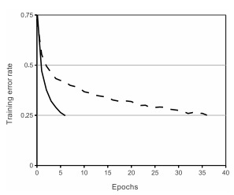
上圖表示網絡模型的訓練誤差隨迭代次數的變化關係(數據集是CIFAR-10)，實線使用ReLU，虛線使用$\tan{h}$，可得到結論： ReLU訓練速度更快。
ReLU
tanh
Notes:
許多研究人員在激活函數方面有研究(從側面正面通過激活函數提高網絡的有效性是可行的)。一般來說，訓練的快對獲得好的結果有很大幫助。

Slide 14
3.2、多GPU訓練
單個GTX 580 GPU只有3GB的顯存，這限制了在GTX 580上訓練網絡的最大尺寸。所以，在本實驗中，將網絡分佈在兩個GPU上，以達到實驗所需要的算力。

Slide 15
3.3、局部響應歸一化
局部響應歸一化(Local Response Normalization)是一種用於提高網絡效果的歸一化，不同的是不作取值的處理。

Slide 16
符號 | 意義
$$a_{x,y}^{i}$$ | 位於feature map(x,y)位置的第$i$個卷積核的輸出並和激活後的值
$$b_{x,y}^{i}$$ | $a_{x,y}^{i}$經LRN後的值
$$i$$ | 卷積核標誌
$$x$$ | Feature map上的橫坐標
$$y$$ | Feature map上的縱坐標
$$n$$ | 相鄰卷積核個數，是超函數，$n$=5
$$N$$ | 卷積核總個數
$$k$$ | 超函數，$k$=2
$$a$$ | 超函數，$a$=0.0001
$$b$$ | 超函數，$b$=0.75
Notes:
Feature map: 卷積後的一個2維數組。1個卷積和產生一個feature map，多個卷積核產生多個feature map。

Slide 17
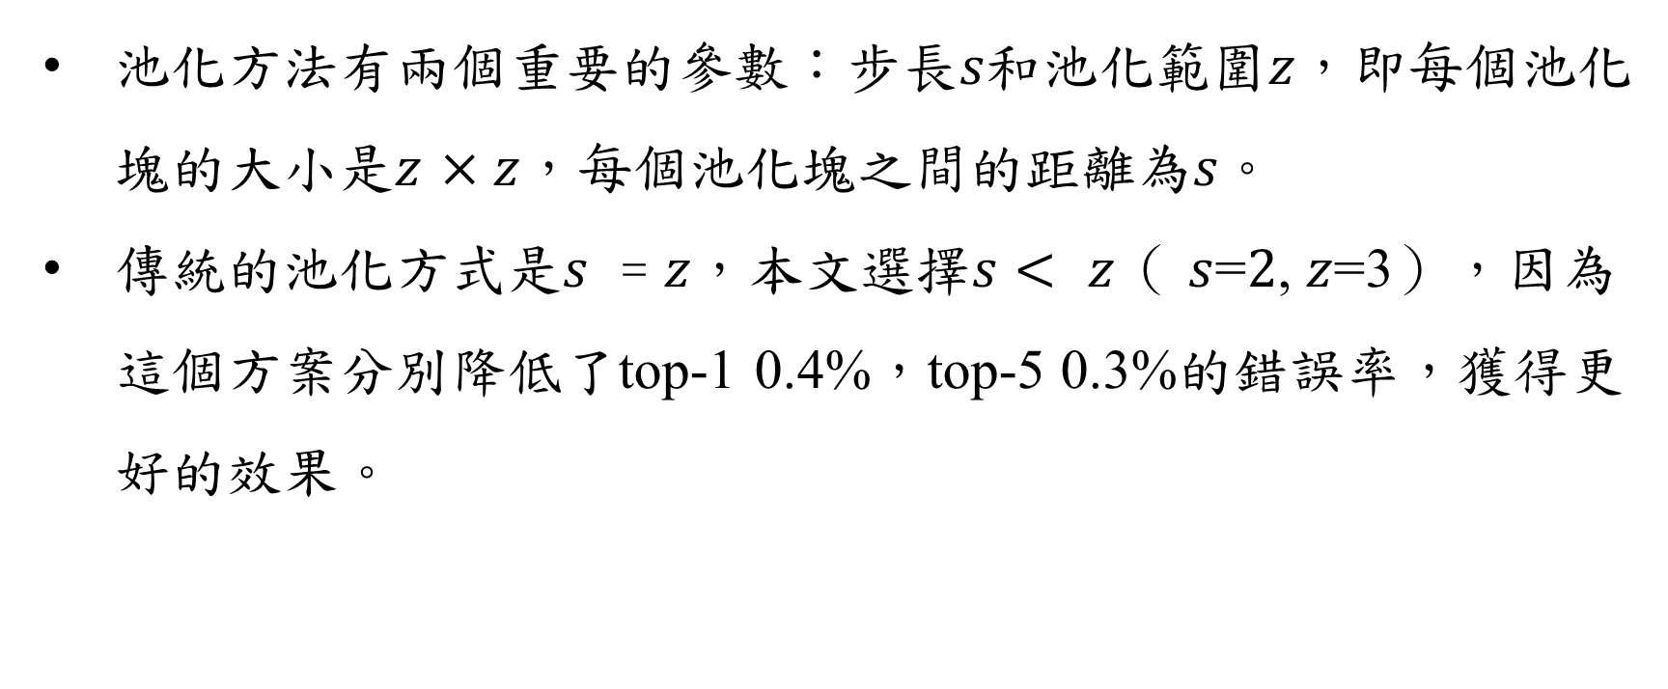
3.4、重疊池化
池化方法有兩個重要的參數：步長$s$和池化範圍$z$，即每個池化塊的大小是$z$ $×z$，每個池化塊之間的距離為$s$。
傳統的池化方式是$s$ = $z$，本文選擇$s< z$（ $s$=$2$, $z$=3），因為這個方案分別降低了top-1 0.4%，top-5 0.3%的錯誤率，獲得更好的效果。

Slide 18
3.5、整體架構
如之前的圖示，網絡前5層是卷積層，後3層是全連接層。最後一層全連接層的輸出是1000維softmax的輸入，softmax會產生1000類標籤的分佈。
第2、4和5卷積層的核只與位於同一GPU上的前一層的核映射相連接。第3卷積層的核與第2層的所有核映射相連。全連接層的神經元與前一層的所有神經元相連。第1、2卷積層之後是響應歸一化層。3.4節描述的這種最大池化層在響應歸一化層和第5卷積層之後。ReLU非線性應用在每個卷積層和全連接層的輸出上。

Slide 19
4、減少過擬合
本文模型牽扯很多的參數，所以必須考慮過擬合問題。

Slide 20
4.1、數據增強
最常用最簡單的減少過擬合的方法就是死數據增強。本文使用兩種簡單的數據增強方式，使增強後的數據無需保存在硬盤中，可以直接使用。
原圖像是256×256，從中抽取224×224的部分，如此一張圖片產生32×32=1024張圖片。然後進行水平翻轉變換，一張圖片總計產生2048張圖片。訓練時用2048倍的圖片。在測試是只取10張圖片，總是去預測的平均值。
對RGB通道做PCA。
Notes:
PCA這個方案近似抓住了自然圖像的一個重要特性，即光照的顏色和強度發生變化時，目標身份是不變的。

Slide 21
4.2、Dropout
模型集成在降低過擬合方面取得巨大成功，但是訓練多個大規模的神經網絡模型用於集成需要耗費太多算力。Dropout是專門為神經網絡設計的集成方法。
Dropout需要一個概率參數，如0.5。在訓練時，Dropout層會隨機選擇50%個神經元節點輸出（如果將每個神經元節點作為一個字模型，dropout層相當於隨機50%個字模型進行集成），使模型的輸出不過分依賴於特定的節點。測試時，所有神經元節點的輸出都要乘以0.5。Dropout層大大提高了網絡的抗過擬合能力。

Slide 22
5、訓練細節
優化器
優化器使用的是隨機梯度下降，權重參數$v$是0.9，此外又為$w$更新加入了一個大小為0.0005權重衰減因子（decay factor）用以減少模型的訓練誤差。
Notes:
E學習率

Slide 23
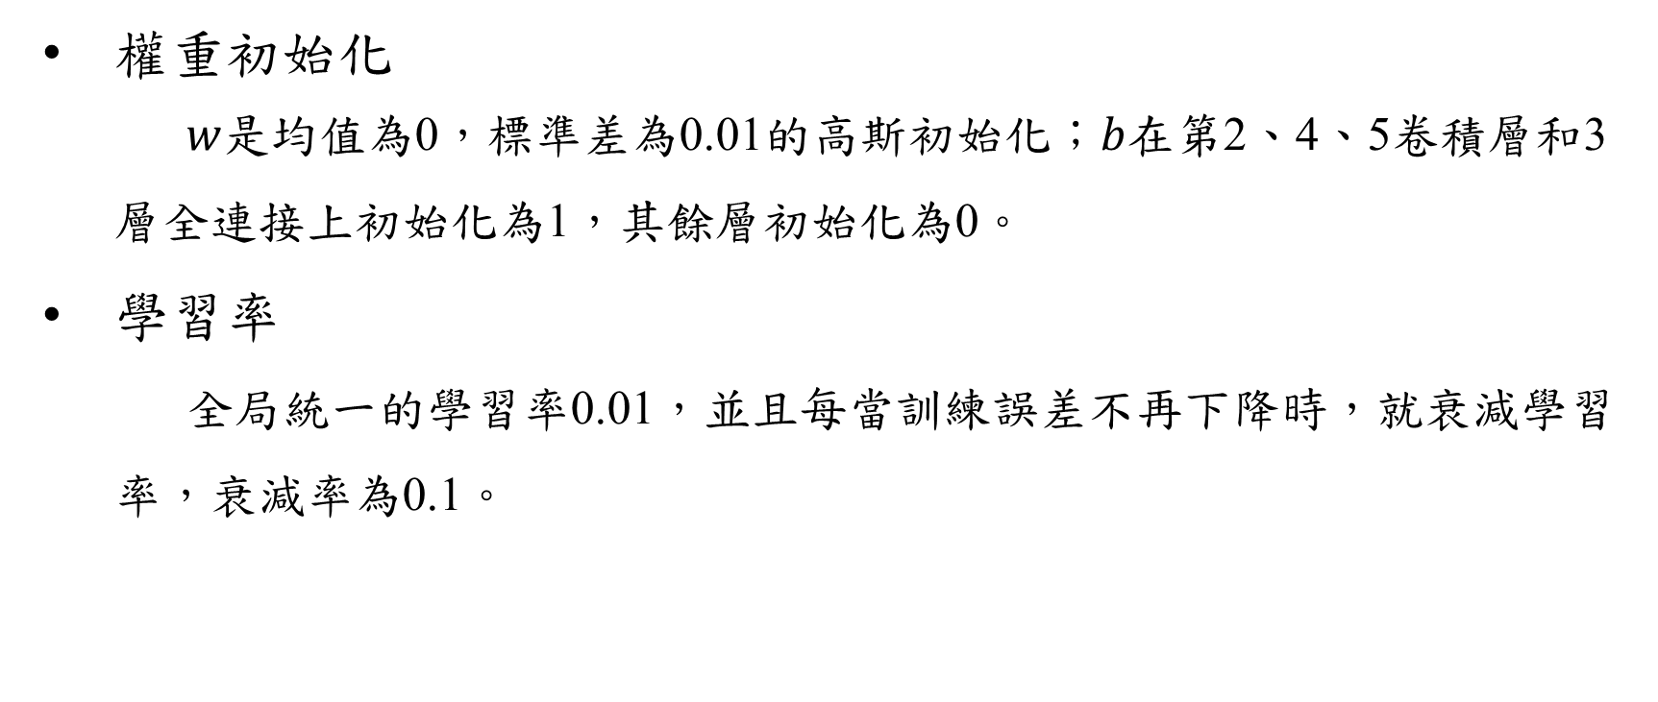
權重初始化
$w$是均值為0，標準差為0.01的高斯初始化；$b$在第2、4、5卷積層和3層全連接上初始化為1，其餘層初始化為0。
學習率
全局統一的學習率0.01，並且每當訓練誤差不再下降時，就衰減學習率，衰減率為0.1。

Slide 24
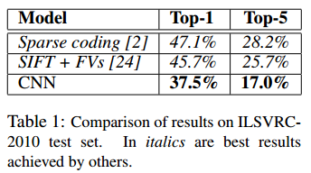
6、結果
最終的結果，如圖所示，本文提出的網絡在top-1的錯誤率為37.5%，top-5的錯誤率為17.0%，在ILSVRC-2010視覺比賽中，表現最出色的性能。

Slide 25
7、總結
完全的監督學習，無需任何無監督學習的預訓練。
隨著GPU算力的提升，可以構造更大的神經網絡以獲得更高的識別準確率。

